Slide 1

SALUD MENTAL

Slide 2
Cuando hablamos de salud mental nos referimos a nuestro estado de bienestar biológico, psíquico, social y espiritual. La salud mental es fruto de todos los aspectos de la vida cotidiana, porque no solo depende de factores físicos sino en gran parte de factores psicológicos y ambientales. En este sentido, se puede decir que las personas somos muy vulnerables, ya que estamos expuestos a sufrir un problema de salud mental en cualquier momento de nuestras vidas. A lo largo de la vida, el establecimiento de vínculos afectivos es fundamental, mientras que el aislamiento, la falta de estímulos o el estrés causado por hechos como la enfermedad o la muerte de un ser querido, pueden predisponer a la depresión y otros trastornos.

Slide 3
Las personas pueden estar expuestas a otros factores de riesgo, como un nivel social y económico bajo, la angustia que puede provocar el trabajo precario y el paro, la exigencia a adaptarse a los cambios que suponen las nuevas tecnologías y el desarraigo que comporta la inmigración. Y estos son, sin duda, fenómenos crecientes. El consumo y abuso de sustancias adictivas tiene la capacidad de contribuir de forma significativa a un envejecimiento acelerado y puede ser en un porcentaje elevado desencadenante de graves trastornos mentales.

Slide 4
Las diferentes problemáticas que presentan las personas con alguna enfermedad mental y la heterogeneidad de criterios usados para su definición, hacen que dentro del colectivo de la salud mental nos encontremos ante diferentes perfiles con características y necesidades muy diversas. Por ello, es fundamental delimitar correctamente esta población con el fin de identificar sus necesidades y poder diseñar programas de atención y soporte en la comunidad, ya que debido a la gravedad de sus trastornos y al déficit de funcionamiento social que los acompaña, debe constituir un grupo de interés prioritario, tanto de servicios sanitarios como de dispositivos sociales de apoyo.

Slide 5
Las necesidades y problemáticas son, por tanto, múltiples y variadas. Como ciudadanos que son, comparten con el resto de la población problemáticas y necesidades comunes (alimentación, higiene, salud, alojamiento, seguridad, convivencia, afecto, sexualidad, apoyo social y familiar, trabajo, etc.). Y además presentan dificultades y necesidades específicas vinculadas a la problemática psiquiátrica y psicosocial peculiar de este colectivo.

Slide 6
El trastorno mental se produce a raíz de una alteración que repercute sobre los procedimientos afectivos y cognitivos del desarrollo. Se traduce en dificultades para razonar, alteraciones del comportamiento, impedimentos para comprender la realidad y para adaptarse a diversas situaciones. Resulta importante mencionar que los trastornos mentales pueden ser consecuencia de factores biológicos (ya sean de orden genético, neurológico u otros), ambientales o psicológicos. Por eso requieren de un abordaje interdisciplinario enfocado a mejorar la calidad de vida del sujeto.

Slide 7
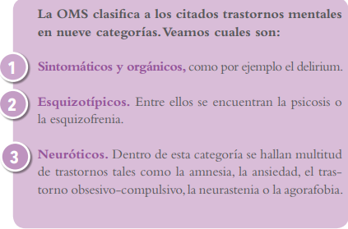

Slide 8
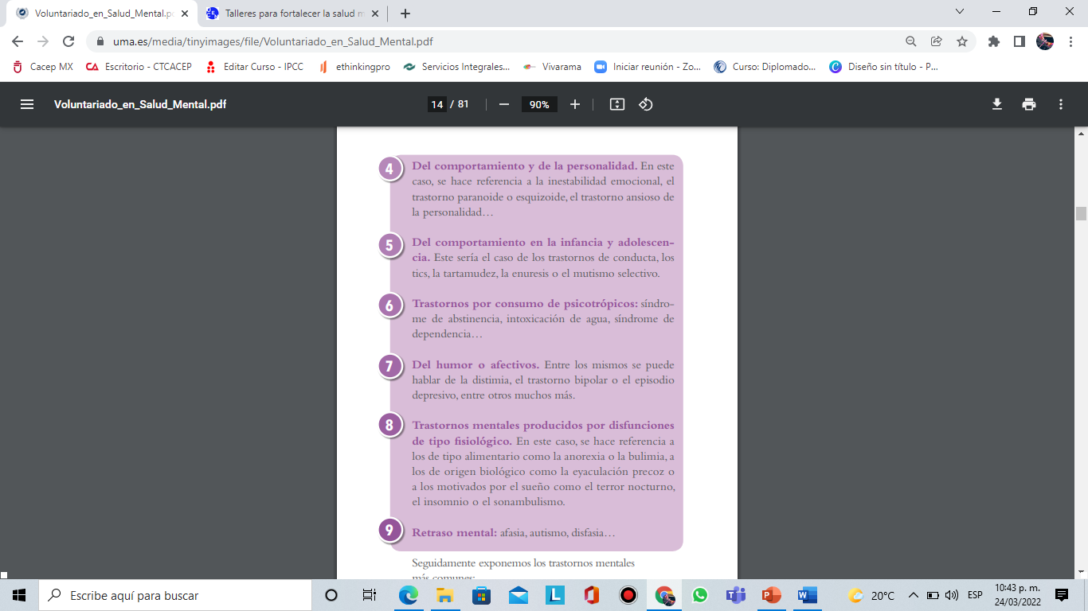

Slide 9
TRASTORNOS COGNITIVOS
Delirium
Es un estado de confusión marcado (desorientación, pensamiento extraño, “visiones”, etc.) y normalmente de aparición repentina y reversible que no se explica por la existencia de una demencia previa o en desarrollo. La alteración se presenta en un corto período de tiempo (habitualmente en horas o días) y tiende a fluctuar a lo largo del día. Hay demostración a través de la historia, de la exploración física y de las pruebas de laboratorio de que la alteración es un efecto fisiológico directo de una enfermedad médica.
Tratamiento
El delirium está ocasionado por otras causas orgánicas como una infección, intoxicación, consumo de fármacos o abstinencia de una sustancia como el alcohol. Algunas demencias pueden relacionarse con trastornos de la tiroides o con déficits vitamínicos. Hay pues que tratar esas causas.

Slide 10
https://www.youtube.com/watch?v=cgEnBkmcpuQ
En equipos realicen un taller para controlar las emociones y el estrés en adultos mayores.
Deberás crear:
Título del taller
Objetivo general
Objetivo específico
Introducción

Slide 11
